Slide 1
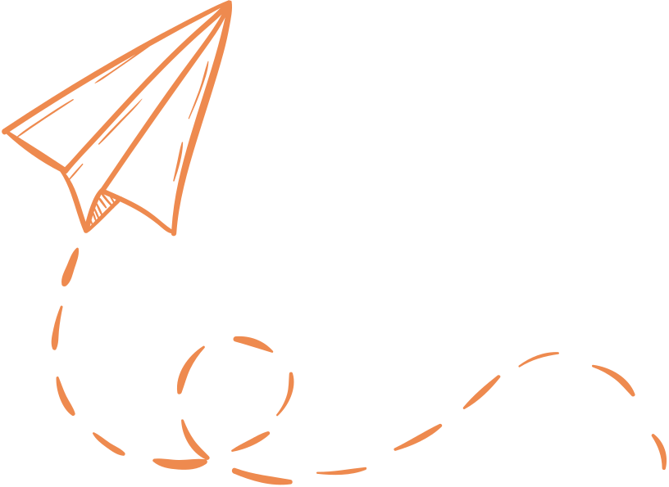
TRƯỜNG THPT NGÔ LÊ TÂN
LỚP 10A2
Bài 20. Vị trí tương đối giữa hai đường thẳng . Góc và khoảng cách
Tiết 1
GV: Nguyễn Văn Hảo

Slide 2
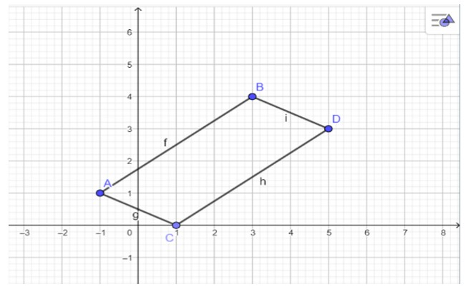
KHỞI ĐỘNG
Vận động viên T chạy trên đường thẳng xuất phát từ A đến B, vận động viên H chạy trên đường thẳng xuất phát từ C đến D (như hình vẽ).
Hỏi trên đường chạy hai vận động viên sẽ chạy qua cùng một vị trí nào?

Slide 3
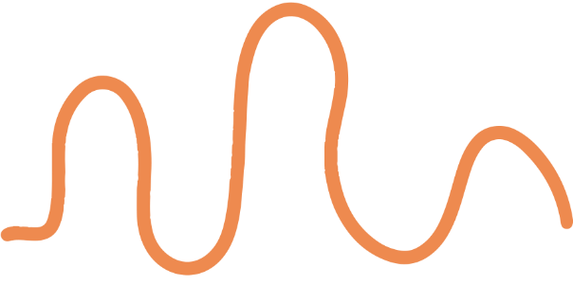
CHƯƠNG VII: PHƯƠNG PHÁP TOẠ ĐỘ TRONG MẶT PHẲNG
BÀI 20: VỊ TRÍ TƯƠNG ĐỐI GIỮA HAI ĐƯỜNG THẲNG. GÓC VÀ KHOẢNG CÁCH

Slide 4
NỘI DUNG BÀI HỌC
Vị trí tương đối giữa hai đường thẳng
01
Góc giữa hai đường thẳng
02
Khoảng cách từ một điểm đến một đường thẳng.
03

Slide 5
01
Vị trí tương đối giữa hai đường thẳng

Slide 6
Trong mặt phẳng tọa độ, cho hai đường thẳng
HĐ 1:
$$\begin{matrix}Δ_{1}: x – 2y + 3 = 0, \\ Δ_{2}: 3x – y – 1 = 0.\end{matrix}$$
a) Điểm M(1; 2) có thuộc cả hai đường thẳng nói trên hay không?
b) Giải hệ $\left\{\begin{matrix}x−2y+3=0 \\ 3x−y−1=0\end{matrix}\right.$
c) Chỉ ra mối quan hệ giữa tọa độ giao điểm của $∆_{1}$ và $∆_{2}$với nghiệm của hệ phương trình trên.

Slide 7
Giải
a) Thay $x=1, y=2$ vào phương trình đường thẳng $∆_{1}$ ta được:
$1−2.2+3=0$ (đúng) $⇒Mϵ∆_{1}$
Thay $x=1, y=2$ vào phương trình đường thẳng $∆_{2}$ ta được:
$3.1−2−1=0$ (đúng) $⇒Mϵ∆_{2}$
Vậy điểm $M(1;2)$ thuộc cả hai đường thẳng trên.
b) $\left\{\begin{aligned}x−2y+3=0 \\ 3x−y−1=0\end{aligned}\right.$
$$⇔\left\{\begin{aligned}x−2y=−3 \\ 3x−y=1\end{aligned}⇔\left\{\begin{aligned}x=1 \\ y=2\end{aligned}\right.\right.$$
Vậy hệ phương trình có nghiệm $(1;2)$
c) Toạ độ giao điểm của $∆_{1}$ và $∆_{2}$ là nghiệm của hệ phương trình trên.

Slide 8
NHẬN XÉT
Mỗi đường thẳng trong mặt phẳng toạ độ là tập hợp những điểm có toạ độ thoả mãn phương trình của đường thẳng đó. Vì vậy, bài toán tìm giao điểm của hai đường thẳng được quy về bài toán giải hệ gồm hai phương trình tương ứng.

Slide 9
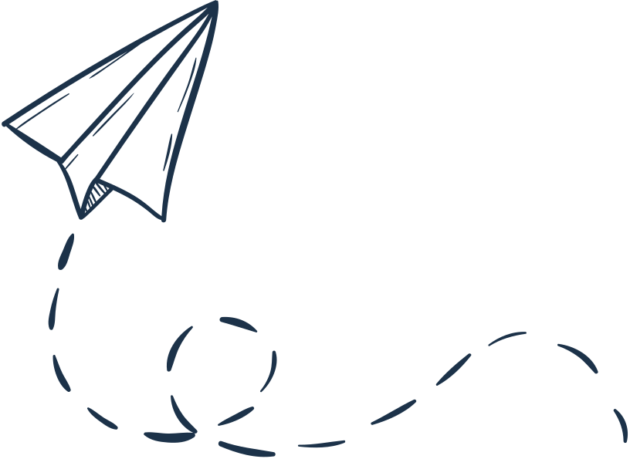
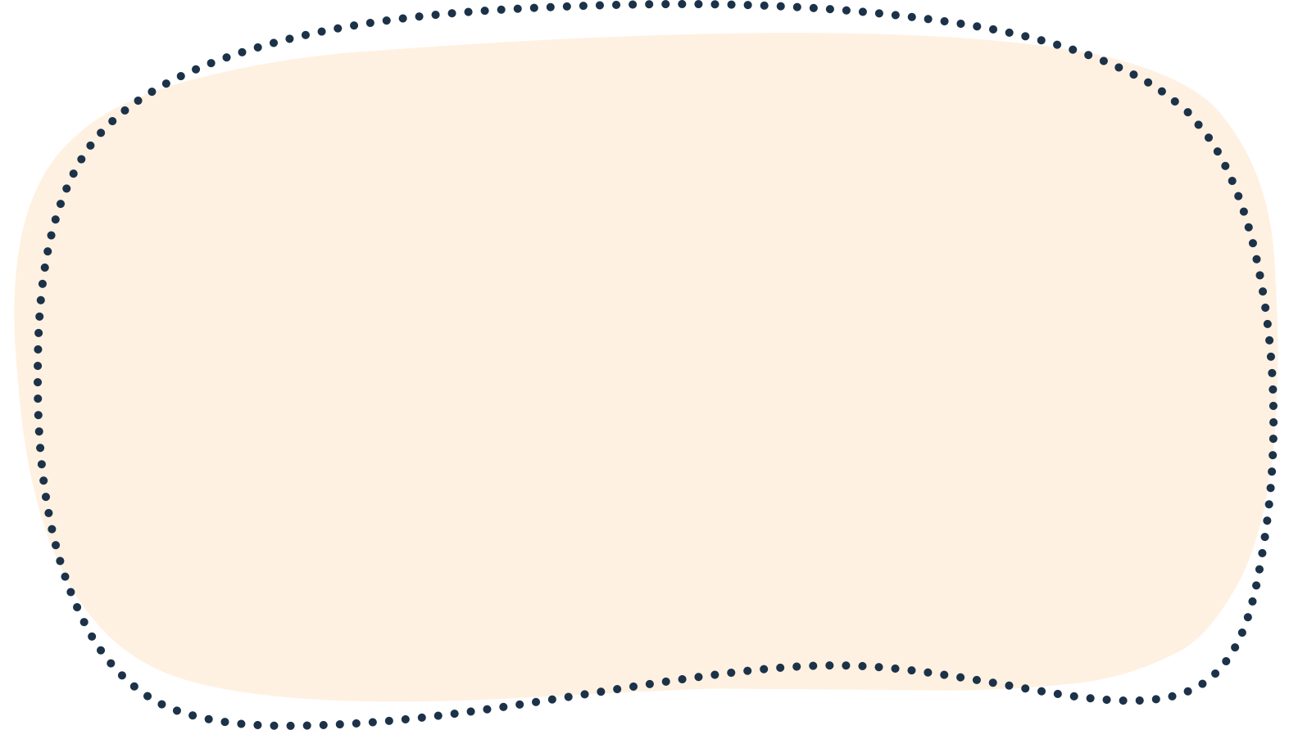
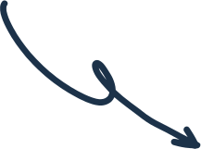
KẾT LUẬN
Trên mặt phẳng toạ độ, xét hai đường thẳng: $∆_{1}: a_{1}x+b_{1}y+c_{1}=0$ và $∆_{2}: a_{2}x+b_{2}y+c_{2}=0$
Khi đó toạ độ giao điểm của $∆_{1}$ và $∆_{2}$ là nghiệm của hệ phương trình
$$\left\{\begin{aligned}a_{1}x+b_{1}y+c_{1}=0 \\ a_{2}x+b_{2}y+c_{2}=0\end{aligned} (∗)\right.$$
$∆_{1}$ cắt $∆_{2}$ tại $M(x_{0};y_{0})$ khi và chỉ khi hệ (*) có nghiệm duy nhất $(x_{0};y_{0})$.
$∆_{1}$ song song $∆_{2}$ khi và chỉ khi hệ (*) vô nghiệm.
$∆_{1}$ trùng $∆_{2}$ khi và chỉ khi hệ (*) có vô số nghiệm.

Slide 10
CHÚ Ý
Dựa vào các vectơ chỉ phương $\vec{u_{1}}, \vec{u_{2}}$ hoặc các vectơ pháp tuyến $\vec{n_{1}}, \vec{n_{2}}$ của $∆_{1}, ∆_{2}$, ta có:
$∆_{1}$ và $∆_{2}$ song song hoặc trùng nhau $⇔$ $\vec{u_{1}}$ và $\vec{u_{2}}$ cùng phương
$⇔$ $\vec{n_{1}}$ và $\vec{n_{2}}$ cùng phương.
$∆_{1}$ và $∆_{2}$ cắt nhau $⇔$ $\vec{u_{1}}$ và $\vec{u_{2}}$ không cùng phương
$⇔$ $\vec{n_{1}}$ và $\vec{n_{2}}$ không cùng phương.

Slide 11
Ví dụ 1 (SGK – tr37)
Xét vị trí tương đối giữa đường thẳng $Δ:x−\sqrt{2}y+4\sqrt{3}=0$ và mỗi đường thẳng sau:
$$Δ_{1}:\sqrt{3}x−\sqrt{6}y+12=0$$
$$Δ_{2}:\sqrt{2}x−2y=0$$
Giải
Ta có $x−\sqrt{2}y+4\sqrt{3}=0$
$⇔\sqrt{3}(x−\sqrt{2}y+4\sqrt{3})=$0
$$⇔\sqrt{3}x−\sqrt{6}y+12=0.$$
Vậy $Δ$ và $Δ_{1}$ là một, nói cách khác chúng trùng nhau.

Slide 12
Giải
Hai đường thẳng $Δ$ và $Δ_{2}$ có hai vectơ pháp tuyến $\overset{‾}{n}(1;−\sqrt{2})$ và $\overline{n_{2}}\left(\sqrt{2};−2\right)$ cùng phương.
Do đó, chúng song song hoặc trùng nhau
Mặt khác, điểm $O(0;0)$ thuộc đường thẳng $Δ_{2}$ nhưng không thuộc đường thẳng $Δ_{2}$, nên hai đường thẳng này không trùng nhau.
Vậy $Δ$ và $Δ_{2}$ song song với nhau.

Slide 13
NHẬN XÉT
Giả sử hai đường thẳng $∆_{1}, ∆_{2}$ có hai vectơ chỉ phương $\vec{u_{1}}, \vec{u_{2}}$ (hay hai vectơ pháp tuyến $\vec{n_{1}}, \vec{n_{2}}$) cùng phương. Khi đó:
Nếu $∆_{1}$ và $∆_{2}$ có điểm chung thì $∆_{1}$ trùng $∆_{2}$
Nếu tồn tại điểm thuộc $∆_{1}$ nhưng không thuộc $∆_{2}$ thì $∆_{1}$ song song với $∆_{2}$.

Slide 14
LUYỆN TẬP 1
Xét vị trí tương đối giữa các cặp đường thẳng sau:
a) $Δ_{1}: x + 4y – 3 = 0$và $Δ_{2}: x – 4y – 3 = 0;$
b) $Δ_{1}:x+2y−\sqrt{5}=0$ và $Δ_{2}:2x+4y−3\sqrt{5}=0$
Giải
a) Ta có: $\frac{1}{1}≠\frac{4}{−4}$, do đó hai vectơ pháp tuyến không cùng phương.
Vậy hai đường thẳng $∆_{1}$ và $∆_{2}$ cắt nhau.
b) Ta có: $\frac{1}{2}=\frac{2}{4}$, do đó hai vectơ pháp tuyến cùng phương
$⇒∆_{1}$ và $∆_{2}$ song song hoặc trùng nhau.
Lấy điểm $M(\sqrt{5};0)$ thuộc $∆_{1}$ nhưng không thuộc $∆_{2}$
Vậy hai đường thẳng $∆_{1}$ và $∆_{2}$ song song.

Slide 15
02
Góc giữa hai đường thẳng

Slide 16
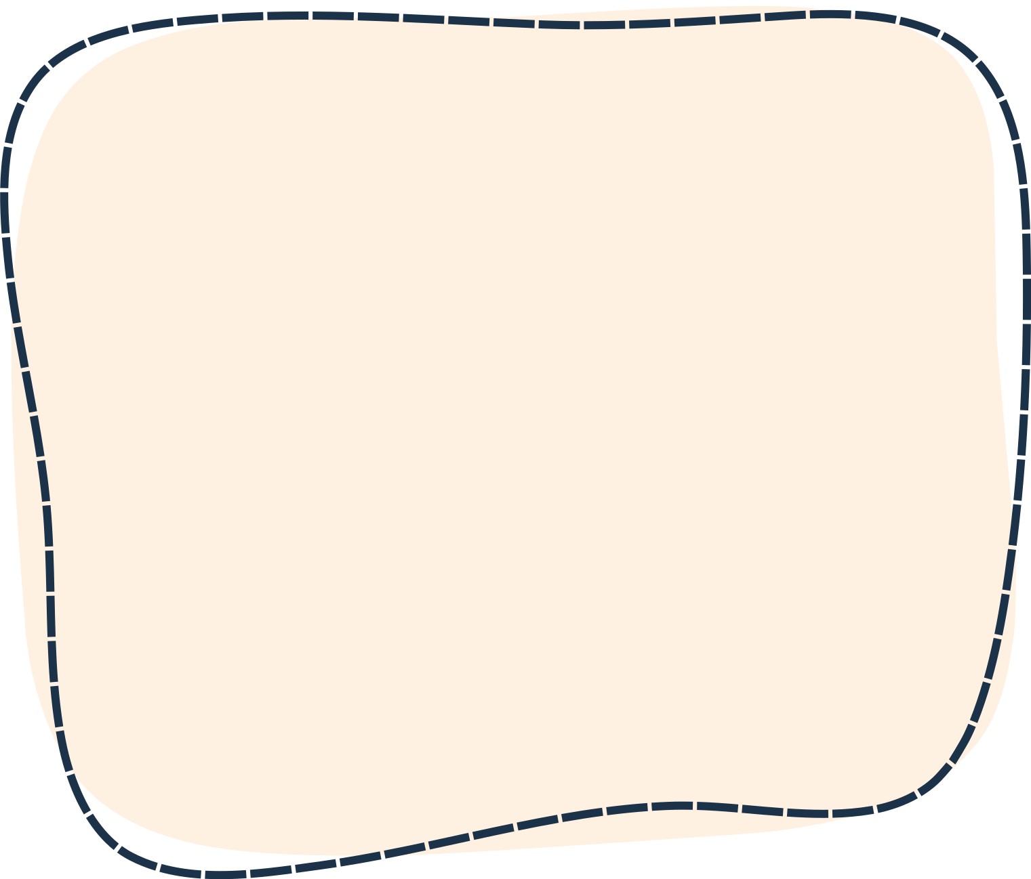
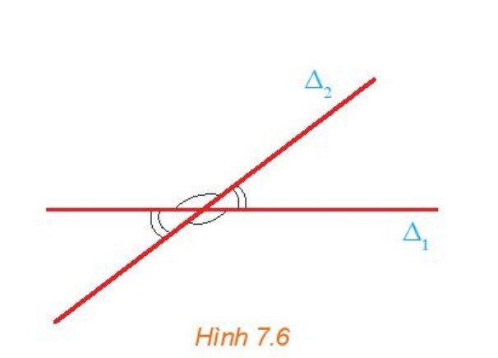
HĐ 2:
Hai đường thẳng $∆_{1}$ và $∆_{2}$cắt nhau tạo thành bốn góc (H.7.6). Các số đo của bốn góc đó có mối quan hệ gì với nhau?
Hai đường thẳng cắt nhau tạo thành 2 cặp góc đối đỉnh bằng nhau.

Slide 17
ĐỊNH NGHĨA
Hai đường thẳng cắt nhau tạo thành 4 góc, số đo của góc không tù được gọi là số đo góc (hay đơn giản là góc) giữa hai đường thẳng.
Góc giữa hai đường thẳng song song hoặc trùng nhau được quy ước bằng 0°.

Slide 18
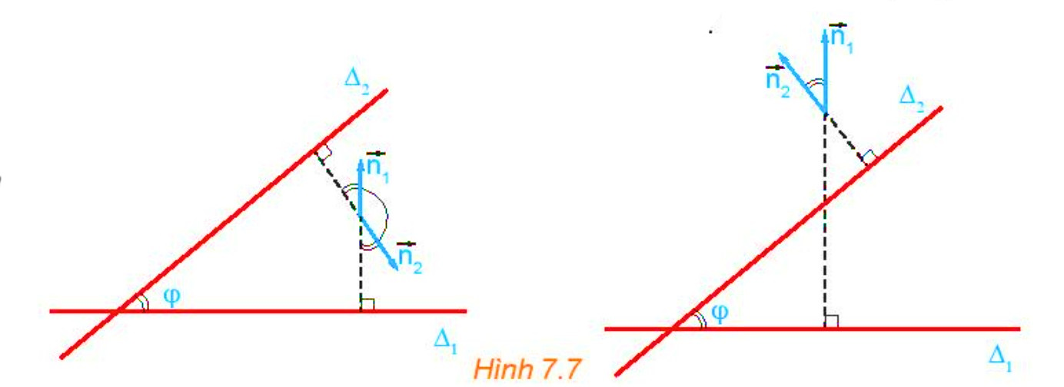
HĐ 3:
Cho hai đường thẳng cắt nhau $∆_{1}$, $∆_{2}$ tương ứng có các vectơ pháp tuyến ${\vec{n}}_{1},{\vec{n}}_{2}$. Gọi $φ$ là góc giữa hai đường thẳng đó (H.7.7). Nêu mối quan hệ giữa:
a) góc φ và góc $({\vec{n}}_{1},{\vec{n}}_{2})$ b) cosφ và $\cos{(}{\vec{n}}_{1},{\vec{n}}_{2})$
Giải
a) $φ=180°−\hat{\left(\vec{n_{1}}, \vec{n_{2}}\right)}$
b) $\cos{φ}=\cos\left(\vec{n_{1}}, \vec{n_{2}}\right)$

Slide 19
KẾT LUẬN
Cho hai đường thẳng $∆_{1}: a_{1}x+b_{1}y+c_{1}=0$ và $∆_{2}: a_{2}x+b_{2}y+c_{2}=0$ với các vectơ pháp tuyến $\vec{n_{1}}(a_{1}; b_{1})$ và $\vec{n_{2}}(a_{2}; b_{2})$ tương ứng.
Khi đó, góc $φ$ giữa hai đường thẳng đó được xác định thông qua công thức
$\cos{φ}=\left|\cos\left(\vec{n_{1}}, \vec{n_{2}}\right)\right|=\frac{\left|\vec{n_{1}}. \vec{n_{2}}\right|}{\left|\vec{n_{1}}\right|. \left|\vec{n_{2}}\right|}=\frac{\left|a_{1}.a_{2}+b_{1}.b_{2}\right|}{\sqrt{a_{1}^{2}+b_{1}^{2}}.\sqrt{a_{2}^{2}+b_{2}^{2}}}$.

Slide 20
CHÚ Ý
$∆_{1}⊥∆_{2}⇔$ $\vec{n_{1}}⊥\vec{n_{2}}$
$⇔a_{1}.a_{2}+b_{1}.b_{2}=0$
Nếu $∆_{1}$ ,$∆_{2}$ có các vectơ chỉ phương $\vec{u_{1}}$ , $\vec{u_{2}}$ thì góc $φ$ giữa $∆_{1}$ và $∆_{2}$ cũng được xác định thông qua công thức $\cos{φ}=\left|\cos\left(\vec{u_{1}}, \vec{u_{2}}\right)\right|$

Slide 21
Ví dụ 2 (SGK – tr38)
Tính góc giữa hai đường thẳng
$$Δ_{1}:\sqrt{3}x−y+2=0 v\text{à} Δ_{2}:x−\sqrt{3}y−2=0.$$
Giải
Vectơ pháp tuyến của $Δ_{1}$ là $\vec{n_{1}}=(\sqrt{3};−1)$, của $Δ_{2}$ là $\vec{n_{2}}=(1;−\sqrt{3})$.
Gọi $φ$ là góc giữa hai đường thẳng $Δ_{1}$ và $Δ_{2}$. Ta có
$$cos⁡φ=\left|cos⁡\left(\vec{n_{1}},\vec{n_{2}}\right)\right|=\frac{\left|\vec{n_{1}}⋅\vec{n_{2}}\right|}{\left|\vec{n_{1}}\right|⋅\left|\vec{n_{2}}\right|}=\frac{|\sqrt{3}⋅1+(−1)⋅(−\sqrt{3})|}{\sqrt{(\sqrt{3})^{2}+(−1)^{2}}⋅\sqrt{1^{2}+(−\sqrt{3})^{2}}}=\frac{\sqrt{3}}{2}.$$
Do đó, góc giữa $Δ_{1}$ và $Δ_{2}$ là $φ={30}^{∘}$.

Slide 22
Tính góc giữa hai đường thẳng
LUYỆN TẬP 2
$Δ_{1}: x + 3y + 2 = 0$ và $Δ_{2}: y = 3x + 1.$
Giải
Ta có: $∆_{1}:x+3y+2=0 ⇒\vec{n_{∆_{1}}}=(1;3)$
$$∆_{2}:y=3x+1$$
$$⇔∆_{2}:3x−y+1=0$$
$⇒\vec{n_{∆_{2}}}=(3;−1)$
Gọi $φ$ là góc giữa hai đường thẳng $∆_{1}$ và $∆_{2}$. Ta có:
$$\vec{n_{∆_{1}}}.\vec{n_{∆_{2}}}=1.3+3.\left(−1\right)=0$$
$$⇒\vec{n_{∆_{1}}}⊥\vec{n_{∆_{2}}}$$
$$⇒φ=90°$$

Slide 23
Ví dụ 3 (SGK – tr39)
Tính góc giữa hai đường thẳng $Δ_{1}:x=3$ và $Δ_{2}:\left\{\begin{matrix}x=2−t \\ y=3+t\end{matrix}\right.$
Giải
Đường thẳng $Δ_{1}$ có phương trình $x−3=0$ nên có vectơ pháp tuyến ${\vec{n}}_{1}(1;0)$.
Đường thẳng $Δ_{2}$ có vectơ chỉ phương $\vec{u_{2}}(−1;1)$ nên có vectơ pháp tuyến $\vec{n_{2}}(1;1)$.
Gọi $φ$ là góc giữa hai đường thẳng $Δ_{1}$ và $Δ_{2}$, ta có
$$cos{φ}=\left|cos\left(\vec{n_{1}},\vec{n_{2}}\right)\right|=\frac{\left|\vec{n_{1}}⋅\vec{n_{2}}\right|}{\left|\vec{n_{1}}\right|⋅\left|\vec{n_{2}}\right|}=\frac{|1⋅1+0⋅1|}{\sqrt{1^{2}+0^{2}}⋅\sqrt{1^{2}+1^{2}}}=\frac{1}{\sqrt{2}}.$$
Do đó, góc giữa $Δ_{1}$ và $Δ_{2}$ là $φ={45}^{∘}$.

Slide 24
LUYỆN TẬP 3
Tính góc giữa hai đường thẳng: $∆_{1}: \left\{\begin{aligned}x=2+t \\ y=1−2t\end{aligned}\right.$ và $∆_{2}: \left\{\begin{aligned}x=1+t′ \\ y=5+3t′\end{aligned}\right.$
Giải
$$∆_{1}: \left\{\begin{aligned}&x=2+t \\ &y=1−2t\end{aligned}\right.⇒\vec{u_{∆_{1}}}=(1;−2)$$
$$∆_{2}: \left\{\begin{aligned}&x=1+t′ \\ &y=5+3t′\end{aligned}\right.⇒\vec{u_{∆_{2}}}=(1;3)$$
Gọi $φ$ là góc giữa hai đường thẳng $∆_{1}$ và $∆_{2}$. Ta có:
$$\cos{φ}=\frac{\left|1.1+\left(−2\right).3\right|}{\sqrt{1^{2}+{(−2)}^{2}}.\sqrt{1^{2}+3^{2}}}=\frac{1}{\sqrt{2}}$$
$$⇒φ=45°$$

Slide 25
CẢM ƠN CÁC EM
ĐÃ THEO DÕI BÀI HỌC!

